Slide 1









UỶ BAN NHÂN DÂN HUYỆN VĨNH BẢO
TRƯỜNG TIỂU HỌC VINH QUANG
-
-
?
Quý thầy cô về dự giờ thăm lớp 3A
Môn Toán
Luyện tập (Trang 60)
GV dạy: Đỗ Thị Thuý Hường

Slide 2



Khởi động

Slide 3
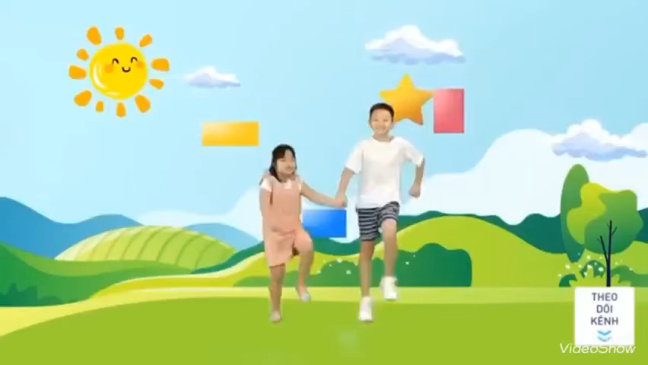

Slide 4


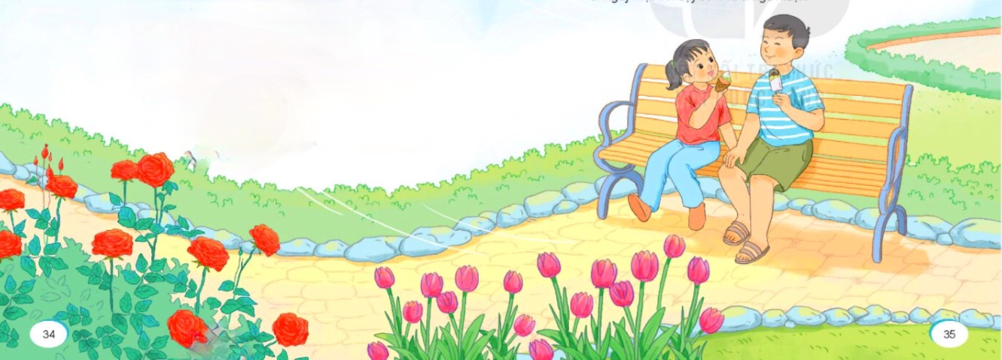
Thứ Năm ngày 31 tháng 10 năm 2024
Toán
Luyện tập

Slide 5
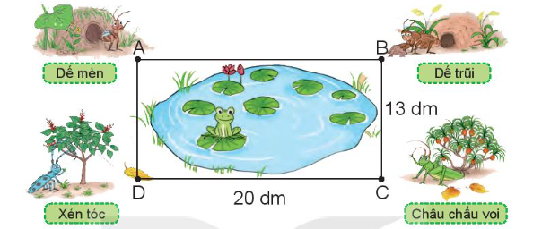
Bài 1. Nhà các bạn dế mèn, dế trũi, châu chấu voi và xén tóc ở bốn đỉnh của hình chữ nhật ABCD (như hình vẽ).
Biết rằng BC = 13 dm, CD = 20 dm
a) Nhà dế mèn cách nhà xén tóc bao nhiêu đề-xi-mét?
b) Nhà dế mèn cách nhà dế trũi bao nhiêu đề-xi-mét?

Slide 6
13 dm
a) Nhà dế mèn cách nhà xén tóc 13 dm

Slide 7
20 dm
b) Nhà dế mèn cách nhà dế trũi 20 dm

Slide 8
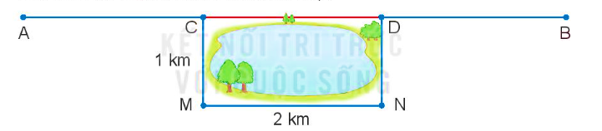
Bài 2: Một con đường thẳng nối từ địa điểm A đến địa điểm B. Do đoạn đường CD bị hỏng nên người ta phải làm một đường tránh CMND có kích thước như hình vẽ. Biết CDNM là hình chữ nhật.
a) Số?
Độ dài đoạn đường CD là ? km
b) Chọn câu trả lời đúng
Đi từ địa điểm A đến địa điểm B theo đường tránh dài hơn đi theo đường thẳng bao nhiêu ki-lô-mét?
A. 1 km B. 3 km C. 2 km

Slide 9
2 km
a. Độ dài đoạn đường CD là 2 km
b) Đi từ địa điểm A đến địa điểm B theo đường tránh dài hơn đi theo đường thẳng số ki-lô-mét:
A. 1 km B. 3 km C. 2 km

Slide 10
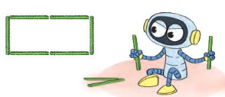
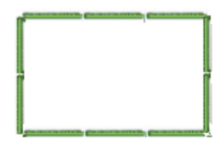
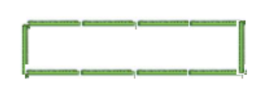
Bài 3: Với 6 que tính, Rô-bốt xếp được một hình chữ nhật như hình bên.
Sử dụng 10 que tính, em hãy xếp một hình chữ nhật. Em tìm được mấy cách xếp?
Ta có thể xếp theo cách sau

Slide 11

Trò chơi
Rung chuông vàng

Slide 12

Rung chuông vàng
Hình chữ nhật có đặc điểm gì sau đây?
Câu 1
3 cạnh bằng nhau
A
Hết giờ
2 cạnh dài có độ dài bằng nhau,
2 cạnh ngắn có độ dài bằng nhau
B
10
0
1
2
3
4
5
6
7
8
9
2 cạnh dài có độ dài
không bằng nhau
c

Slide 13
Rung chuông vàng
Trong hình chữ nhật, độ dài cạnh dài và độ dài
cạnh ngắn được gọi là gì?
Câu 2
Cạnh dài và cạnh ngắn
A
Chiều dài và chiều ngắn
B
Chiều dài và chiều rộng
Hết giờ
0
1
2
3
4
5
6
7
8
9
c
10

Slide 14

Rung chuông vàng
Tôi có 4 đỉnh, 4 góc vuông, 2 cạnh dài có độ dài
bằng nhau, 2 cạnh ngắn có độ dài bằng nhau.
Đố bạn tôi là hình gì?
Câu 3
Hình chữ nhật
A
A
Hình vuông
B
Hình tam giác
Hết giờ
0
1
2
3
4
5
6
7
8
9
c
10

